Slide 1
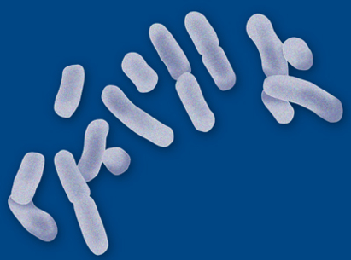
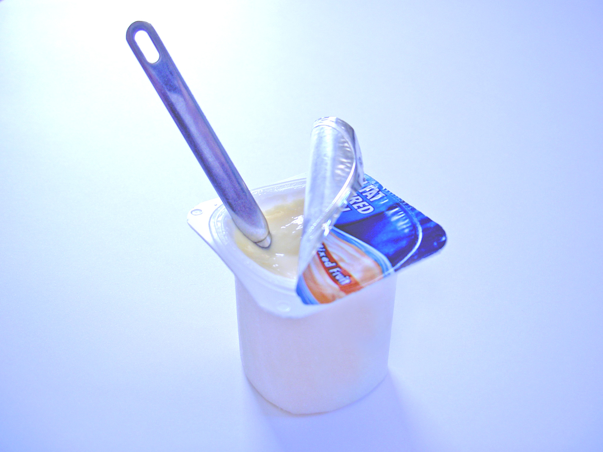
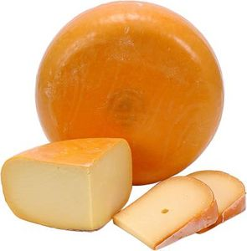
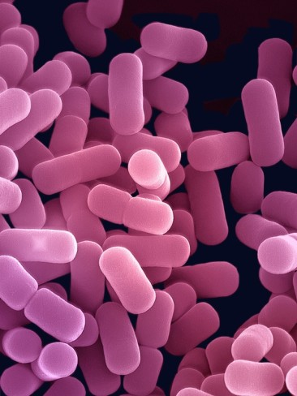
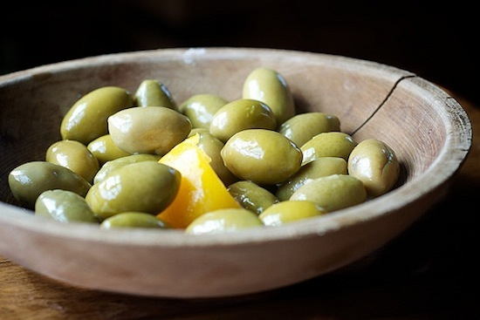
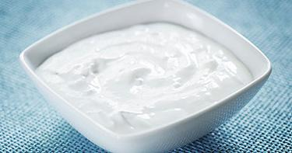
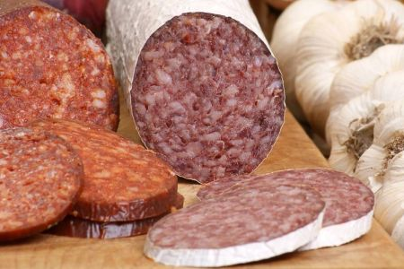
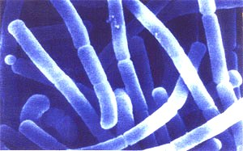
Οξυγαλακτικά βακτήρια

Slide 2
Οξυγαλακτικά βακτήρια – κυριότερα γένη:
Lactococcus
Leuconostoc
Pediococcus
Lactobacillus
Streptococcus
Bifidobacterium

Slide 3
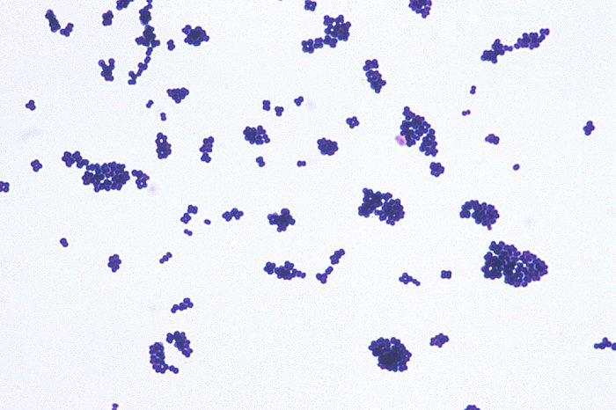
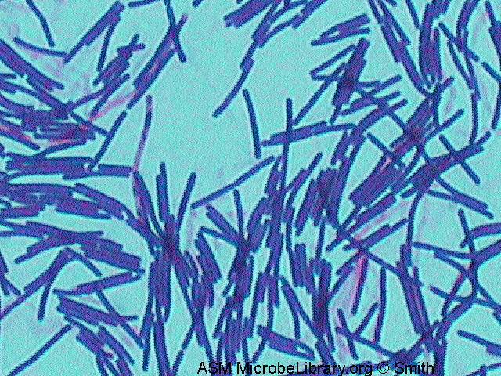
Χαρακτηριστικά οξυγαλακτικών βακτηρίων
gram +
καταλάση –
βάκιλλοι ή κόκκοι
μη σπορογόνα
Leuconostoc sp.
Lactobacillus sp.

Slide 4
Χαρακτηριστικά οξυγαλακτικών βακτηρίων
προαιρετικά αναερόβια
θερμοκρασία: 4-45 °C με Τ_{opt}= 30-37^{ο} C
κυριαρχούν σε συνθήκες:
⬇Θερμοκρασία
⬇O₂
⬇pH (οξεόφιλα)

Slide 5
Χαρακτηριστικά οξυγαλακτικών βακτηρίων
ζύμωση σακχάρων και παραγωγή γαλακτικού οξέος
ομοζυμωτικοί:
γλυκόζη ➔➔ >85% γαλακτικό οξύ
ετεροζυμωτικοί:
γλυκόζη ➔➔ 50% γαλακτικό οξύ και 50%
αιθανόλη
οξικό οξύ και
CO₂⬆

Slide 6
Οξυγαλακτική ζύμωση: τρόφιμα
Γαλακτοκομικά προϊόντα (με βάση το γάλα)
γιαούρτι
ορισμένα τυριά
κεφίρ
βουτυρόγαλα
ξινόγαλα
Τουρσιά (με βάση λαχανικά)
πίκλες
ελιές
αγγουράκια
Ορισμένα κρασιά
Αλλαντικά ζύμωσης όπως σαλάμι αέρος κλπ.
Προϊόντα ξινής ζύμης (sourdough)

Slide 7
Καλλιέργειες εκκίνησης (starter cultures)
μίγματα μ/ο σε λυοφιλιωμένη μορφή που χρησιμοποιούνται για να ξεκινήσουν οξυγαλακτική ζύμωση
διατίθενται εμπορικά
όπως στην παρασκευή γιαούρτης
Lactobacillus delbrueckii bulgaricus
Streptococcus thermofilus

Slide 8
Στη γαλακτική ζύμωση:
η χρήση γαλακτικών βακτηρίων μειώνει τη συγκέντρωση των υδατανθράκων στα τρόφιμα ζύμωσης, καθώς και την τιμή του pH, λόγω παραγωγής γαλακτικού οξέος
το pH των τροφίμων μπορεί να μειωθεί μέχρι το 4, τιμή αρκετά χαμηλή για αναστολή ανάπτυξης των περισσότερων μ/ο συμπεριλαμβανομένων και των παθογόνων
αυξάνεται ο χρόνος συντήρησης των τροφίμων
η οξύτητα επιφέρει αλλαγές στη σύστασή τους, λόγω καθίζησης ορισμένων πρωτεϊνών και βιοχημικών μεταβολλιτών ενισχύοντας έτσι τα οργανοληπτικά χαρακτηριστικά τους
η ανάπτυξή τους αναστέλλεται όταν το pH μειωθεί αρκετά

Slide 9
Θετική δράση οξυγαλακτικών βακτηρίων στα τρόφιμα:
Αντιμικροβιακή δράση
Ασφάλεια προϊόντων
⬇ pH
Παράγουν:
οργανικά οξέα
βακτηριοσίνες (φυσικές αντιμικροβιακές ουσίες)
αιθανόλη
εξωκυτταρικά ένζυμα
Εμποδίζουν την ανάπτυξη ανταγωνιστικών μ/ο

Slide 10
Θετική δράση οξυγαλακτικών βακτηρίων στα τρόφιμα:
2. Υγεία του ανθρώπου
προβιοτικά
αντιμικροβιακή δράση στο έντερο ➔ καταπολεμούν ανεπιθύμητους μ/ο και τις τοξίνες τους ➔ συμβάλουν στην υγεία του οργανισμού και διατήρηση της ομοιοστασίας του
γαλακτική ζύμωση ➔ προϊόντα με αυξημένη διατροφική αξία

Slide 11
Θετική δράση οξυγαλακτικών βακτηρίων στα τρόφιμα:
3. Άτομα με αλλεργία (δυσανεξία) στη λακτόζη (σάκχαρο του γάλακτος)
4. Συμβάλλουν στην ομαλή λειτουργία του ανοσοποιητικού συστήματος

Slide 12
Αρνητική δράση οξυγαλακτικών βακτηρίων στα τρόφιμα
Αλλοίωση
Κρέας σε κενό αέρος ή σε ψυγείο
πρασίνισμα επιφάνειας
παραγωγή αερίων
παραγωγή βλέννας
Τυριά
άσχημη οσμή τυριού
ξίνισμα
ανεπιθύμητο «σκάσιμο» λόγω παραγωγής CO₂
Άλλα προϊόντα
ξίνισμα κρασιού
διόγκωση κονσερβών
σχηματισμός αερίων, βλέννας, δύσοσμων ουσιών στη μαγιονέζα στα μαρινάτα ψάρια κλπ.

Slide 13
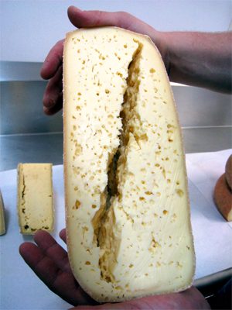
Αρνητική δράση οξυγαλακτικών βακτηρίων στα τρόφιμα

Slide 14
Απαιτήσεις σε θρεπτικά συστατικά
έχουν πολύπλοκες απαιτήσεις σε θρεπτικά συστατικά σαν ετερότροφοι μ/ο
λόγω έλλειψης ικανότητας βιοσύνθεσης, εξαρτώνται απ’ την παρουσία ζυμωτικών υδατανθράκων για την ανάπτυξή τους
τα περισσότερα είδη έχουν αυξημένες απαιτήσεις σε αμινοξέα και βιταμίνες

Slide 15
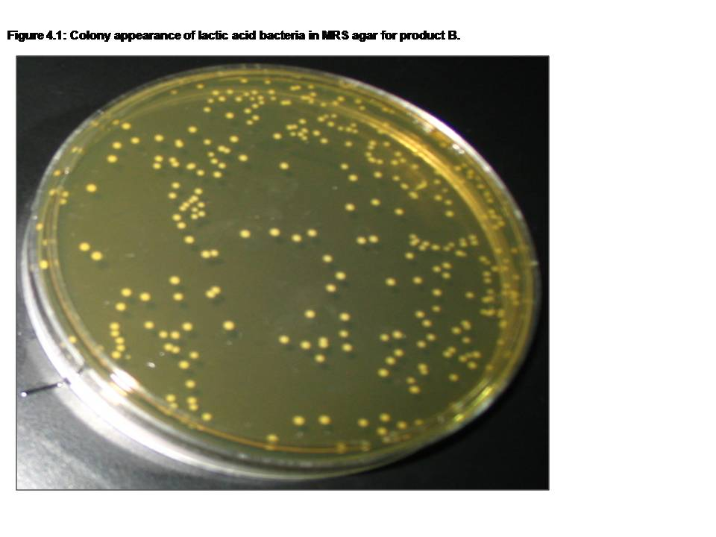
Ανάπτυξη οξυγαλακτικών σε MRS Agar
δείγμα (10g) ➔
διαδοχικές δεκαδικές αραιώσεις ➔
μέθοδος επιστιβάδευσης (μικροαερόφιλες συνθήκες ➔
37°C για 3 ημέρες ή
30°C για 5 ημέρες
αποικίες: κρεμ, στρογγυλές ή ελλειψοειδείς

Slide 16
Μέθοδος επιστιβάδευσης:
1^{ο} στάδιο
-ενοφθαλμισμός 1 ml δείγματος
-προσθήκη θρεπτικού υποστρώματος καλή ανάδευση και στερεοποίησή του.

Slide 17
Μέθοδος επιστιβάδευσης:
2^{ο} στάδιο: προσθήκη υποστρώματος για σχηματισμό δεύτερης στιβάδας

Slide 18
Μέθοδος επιστιβάδευσης:
επώαση στους 30^{ο} C για 5 ημέρες

Slide 19
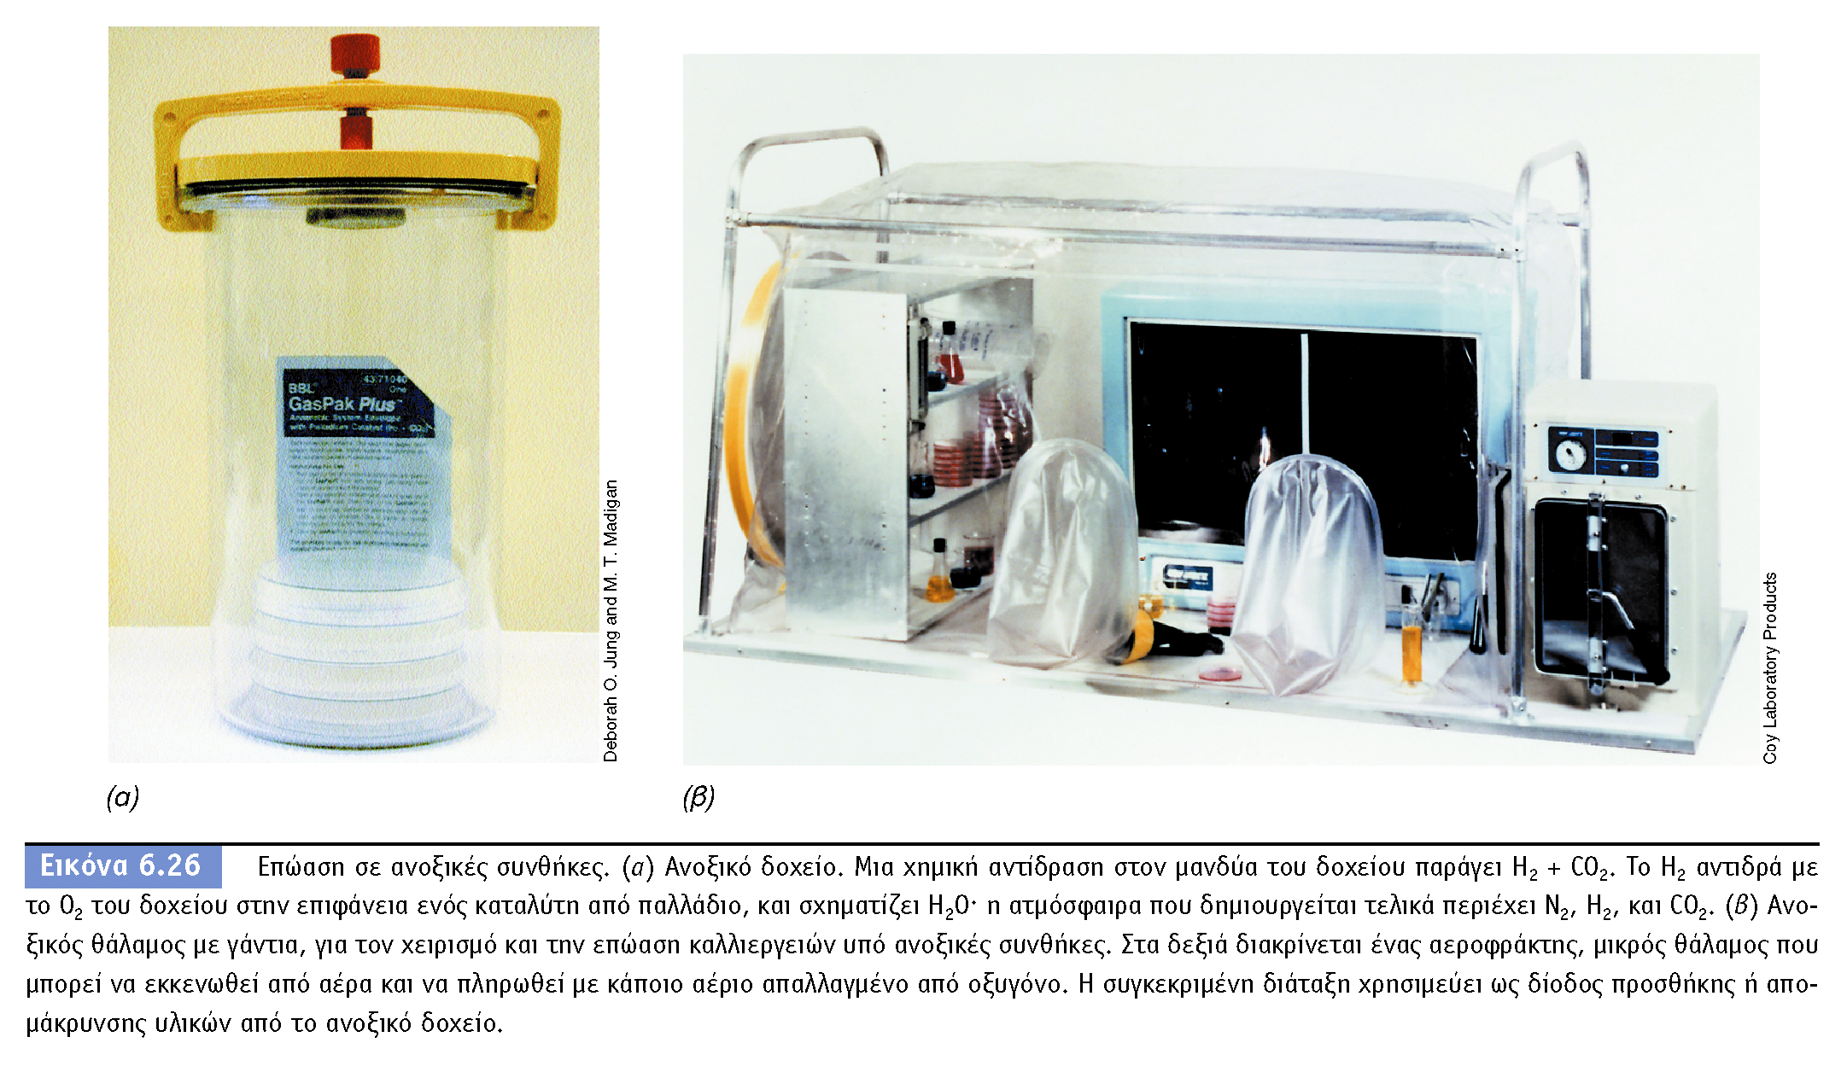
Θάλαμος αναεροβίωσης

